Slide 1
সবাইকে শুভেচ্ছা

Slide 2
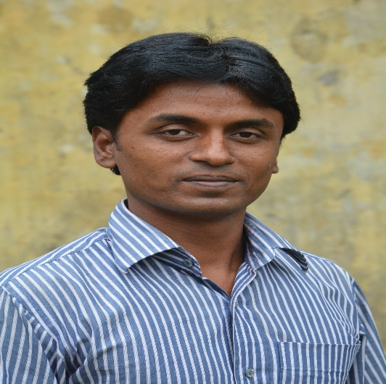
শিক্ষক পরিচিতি
‡gvt evei Avjx we.Kg(m¤§vb),Gg.Kg(wnmveweÁvb),we.GW(cÖ_g †kÖwY) সহকারী শিক্ষক ( ব্যবসায় শিক্ষা ) w`Nyjxqv knx` wgRvbyi ingvb উচ্চ বিদ্যালয়, w`Nyjxqv,Uv½vBj|

Slide 3
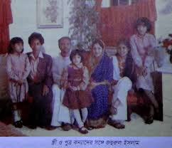
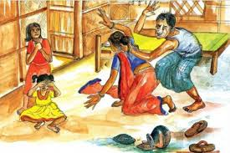
পাঠ শুরুর আগে চল আমরা দুটি ছবি দেখি
ধনী সচ্ছল
পরিবার
দরিদ্র অসচ্ছল
পরিবার

Slide 4
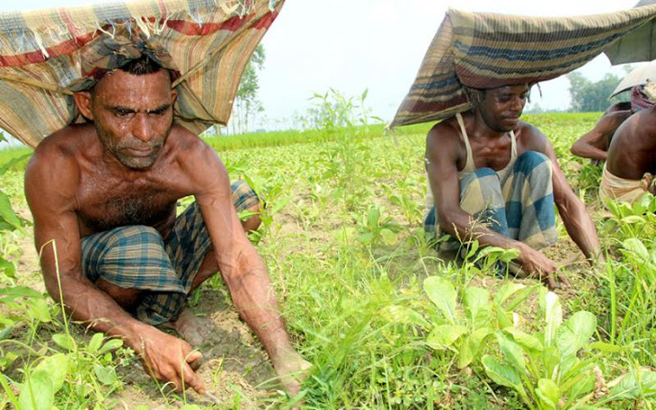
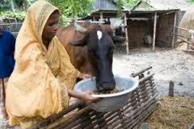
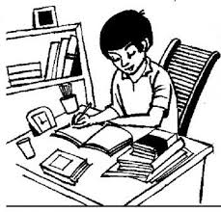
পরিবারের আয়ের কতিপয় উৎস

Slide 5
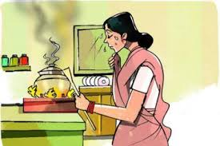
পারিবারিক হিসাব ব্যবস্থা

Slide 6
শিখনফল
এই পাঠ শেষে শিক্ষার্থীরা...
পারিবারিক হিসাব ব্যবস্থার ধারণা ও বৈশিষ্ট্য ব্যাখ্যা করতে পারবে।
পারিবারিক হিসাব ব্যবস্থার প্রয়োজনীয়তা বলতে পারবে।
পারিবারিক বাজেট নির্ণয় করতে পারবে।

Slide 7
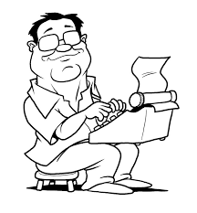
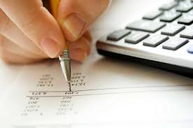
পারিবারিক হিসাব ব্যবস্থার ধারণা
মানুষের সুখের ঠিকানা হচ্ছে পারিবারিক বন্ধন। পরিবারকে সুন্দর ও সুষ্ঠুভাবে পরিচালনার জন্য দরকার একটি পরিকল্পনা, যার একটি অবিচ্ছেদ্য অংশ হচ্ছে হিসাব ব্যবস্থার প্রয়োগ। পরিবারের আয় ব্যয়ের সঠিক হিসাবই পারে একে বিশৃংখলার হাত থেকে রক্ষা করে সুখ শান্তি বিধান করতে।

Slide 8
পারিবারিক হিসাব ব্যবস্থার বৈশিষ্ট্য
অমুনাফাভোগী সংগঠন
স্বতন্ত্র একক নির্ধারণ
দায়বদ্ধতা
নগদ লেনদেন
নির্ধারিত খাত

Slide 9
পারিবারিক হিসাব ব্যবস্থার প্রয়োজনীয়তা
সুষ্ঠু পরিকল্পনা
পারিবারিক স্বচ্ছলতা
মূল্যবোধ সৃষ্টি
পারিবারিক বাজেট
সঞ্চয় ও ভোগ প্রবণতা
পারিবারিক শৃংখলা

Slide 10
একক কাজ
পারিবারিক হিসাব ব্যবস্থা সুন্দর জীবনযাপনে কেন প্রয়োজন তোমার মতামত দাও।

Slide 11
দলীয়কাজ
পারিবারিক হিসাব ব্যবস্থার বৈশিষ্ট্যগুলো কেন মুনাফাভোগী প্রতিষ্ঠানের বৈশিষ্ট্য আলাদা?

Slide 12
মূল্যায়ণ
পরিবারের হিসাব নিকাশ কার নিকট পেশ করতে হয়?
পরিবারের বেশিরভাগ লেনদেন কিভাবে সংগঠিত হয়?
নির্দিষ্ট আয়ের মধ্যে সুস্থ্য ও সুন্দর জীবন যাপনের জন্য কোনটি অতীব গুরুত্বপূর্ণ?
ভবিষ্যতের সুন্দর জীবন যাপনের জন্য বর্তমান আয়ের একটি অংশ কই করা উচিৎ ?
কিভাবে পারিবারিক সুখ ও স্বচ্ছলতা বৃদ্ধি পাবে?

Slide 13
বাড়ির কাজ
একটি পরিবারের আয়ের উৎস ও ব্যয়ের খাত সমূহ উল্লেখ কর ।

Slide 14
ধন্যবাদ

